Slide 1
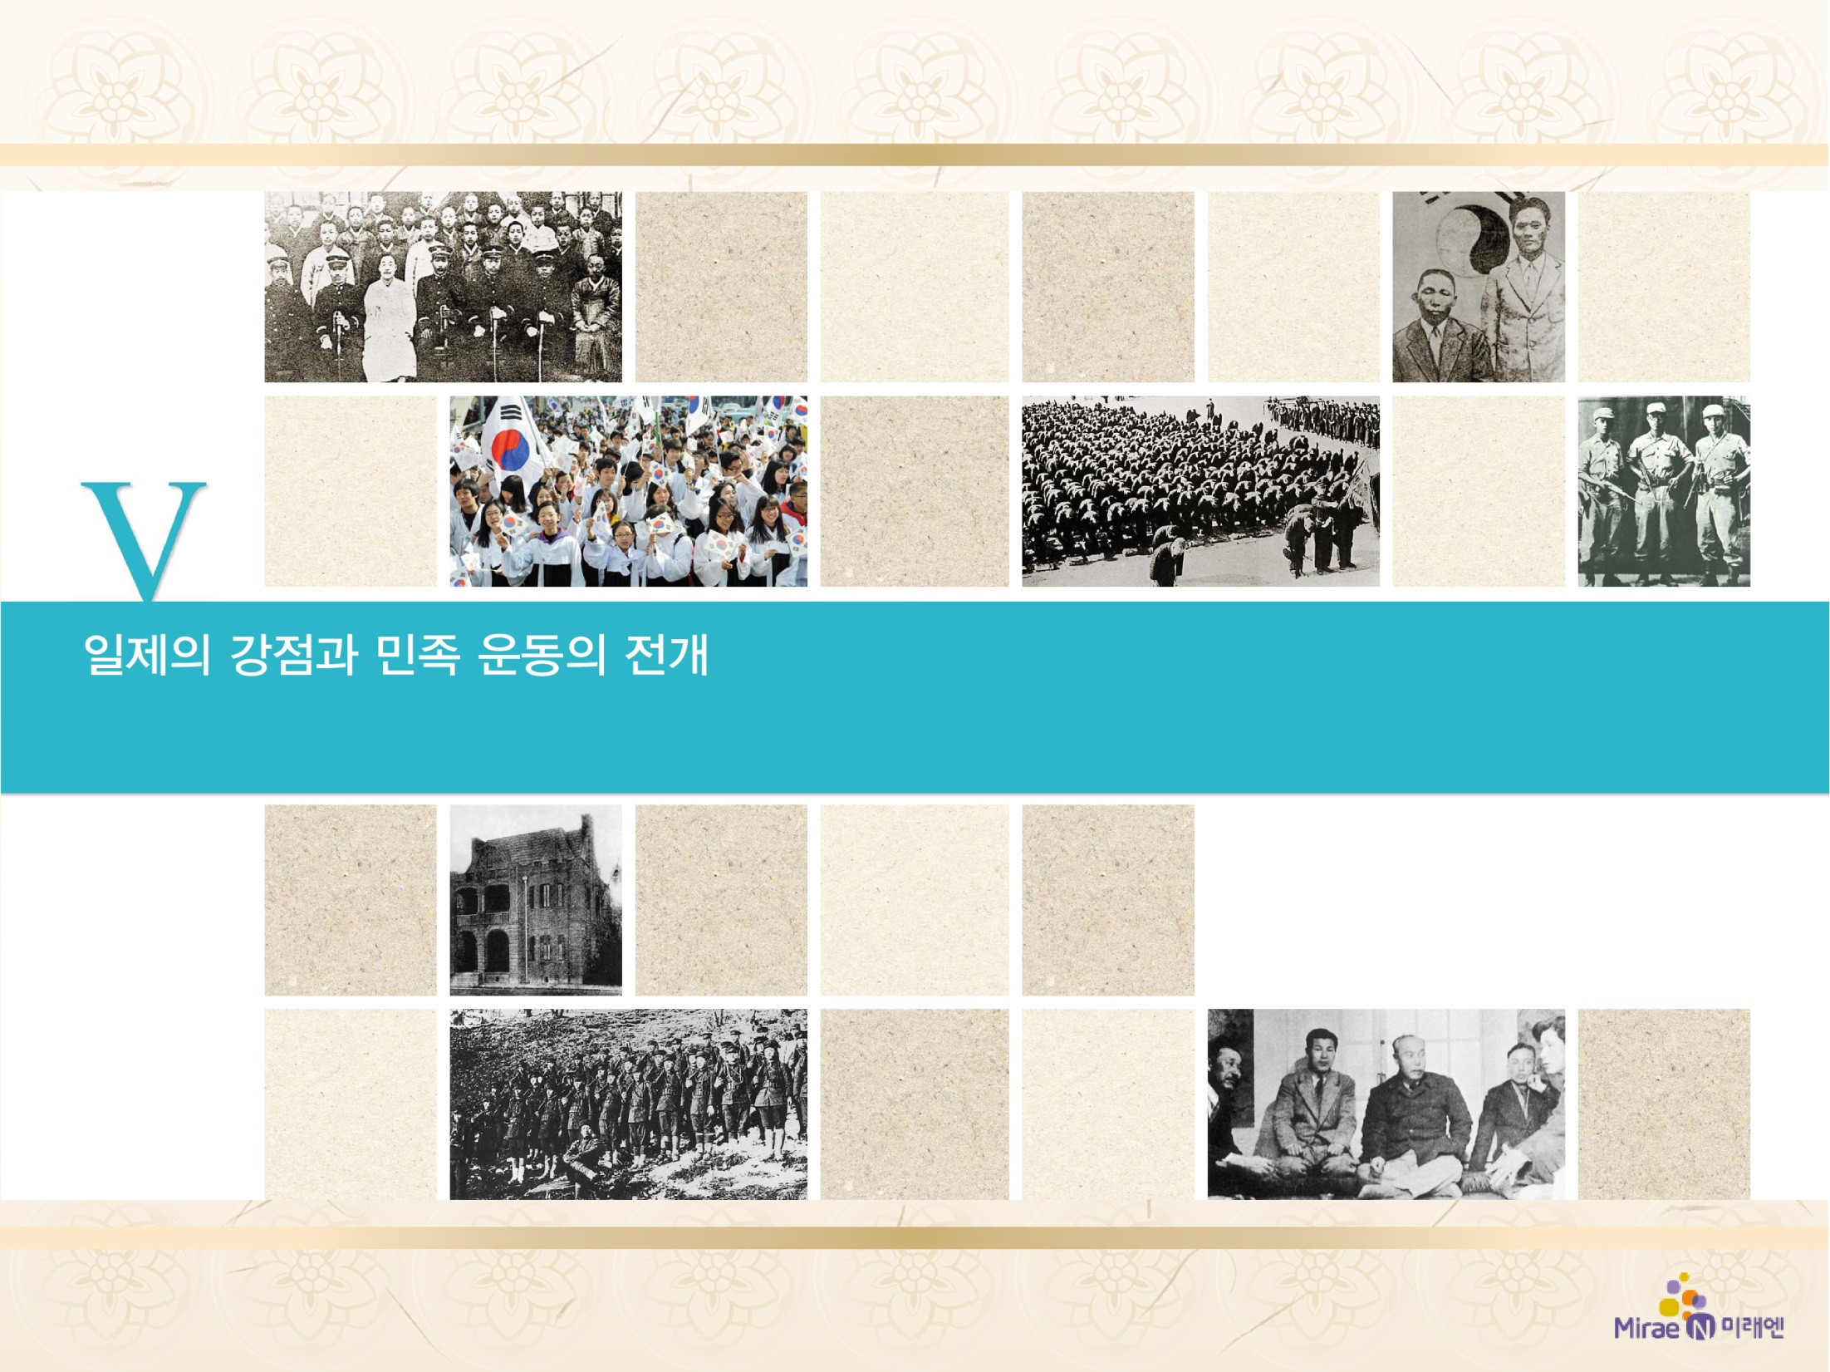
4. 사회 · 문화의 변화
대중문화의 유행과 문예 활동
3

Slide 2



일제 강점기에 일어난 다양한
문화·예술 활동의 주요 내용을 파악한다.
문예 부분에서 나타난 친일 반민족 행위에 대하여 비판하는 태도를 기른다.

Slide 3

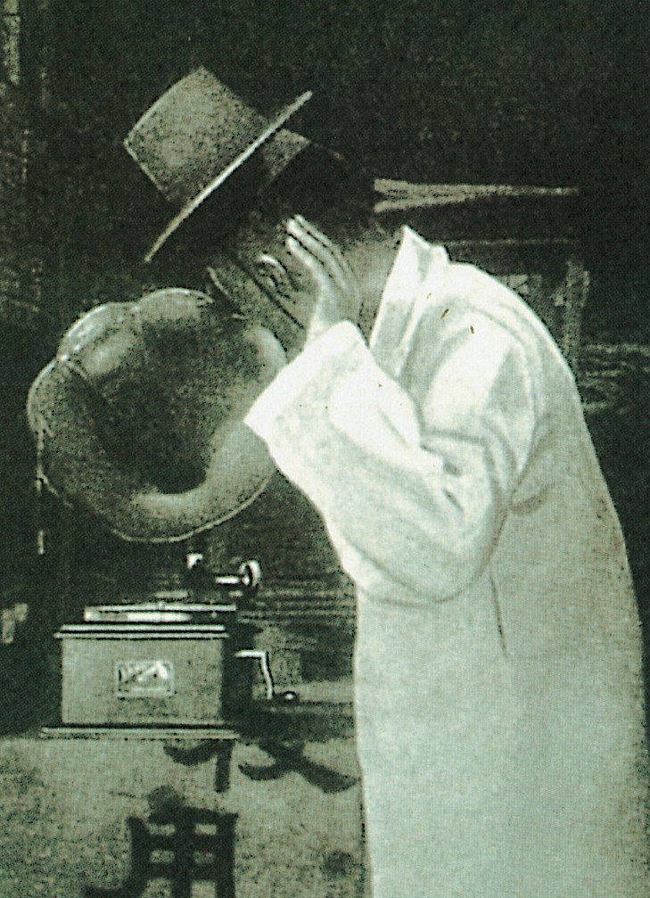
4. 사회 · 문화의 변화
대중문화의 유행과 문예 활동
(283쪽)
3
작금에 와서는 유행 가수에 미인 가수를 예찬하는 경향이 대두하고 있고 마치 영화 배우의 미모가 상품 가치를 많이 갖게 하듯이 개인의 미가 유행가의 유포에 영향을 주는 것을 보니 때는 바야흐로 에로티시즘의 퇴폐 시대다.
- 김관, ‘유행가의 제문제’, “조광”
(1937. 11월호) -
▲유성기

Slide 4

4. 사회 · 문화의 변화
대중문화의 유행과 문예 활동
(283쪽)
3
1. 대중문화의 형성
① 1920~1930년대 서양 문화의 유입
→ 새로운 대중문화 형성
② 신문, 잡지: 서양 문화의 보급 소개
→ 대중문화의 확대
③ 영화: 서양 문화의 수용 창구 역할
※ 한국 영화의 발전: 조선 키네마(최초의 영화사),
나운규(아리랑, 1926)

Slide 5
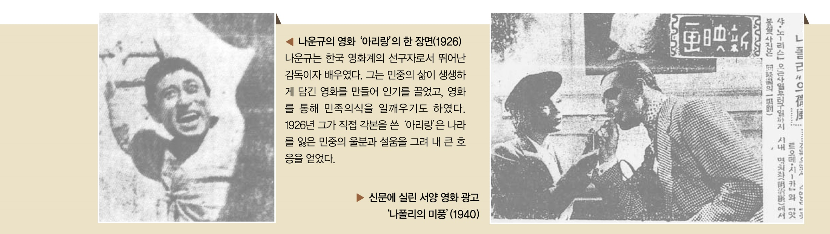
4. 사회 · 문화의 변화
대중문화의 유행과 문예 활동
(283쪽)
3

Slide 6
4. 사회 · 문화의 변화
대중문화의 유행과 문예 활동
(284쪽)
3
2. 대중문화의 유행
① 특징: 자본주의적 소비 문화, 주로 서울을 중심으로 형성
② 신문, 잡지, 영화, 유성기 보급 확대 → 패션, 가요 유행
③ 스포츠의 보급 확대
3. 근대 문학의 여러 경향
① 변화: 1910년대 계몽적 성격 → 1920년대 사실주의,
퇴폐적 낭만주의 → 1930년대 이후 순수 문학
(예술 지상주의)
② 저항 문학: 한용운, 이상화, 심훈, 이육사, 윤동주

Slide 7
4. 사회 · 문화의 변화
대중문화의 유행과 문예 활동
(285쪽)
3
4. 음악, 미술, 연극 분야
① 음악: 전통적 민요, 창가 + 서양 음악(홍난파, 윤극영,
안익태)
② 미술: 한국화(안중식) + 서양화(고희동, 김관호, 이중섭)
③ 연극
• 일제의 탄압 → 판소리, 사당패 놀이 등 전통적 공연
예술 위축
• 서양식 연극 활동 본격화(토월회)
④ 중·일 전쟁 이후 문인, 예술가를 전쟁 협력에 동원
→ 많은 문인, 예술가의 친일 활동

Slide 8

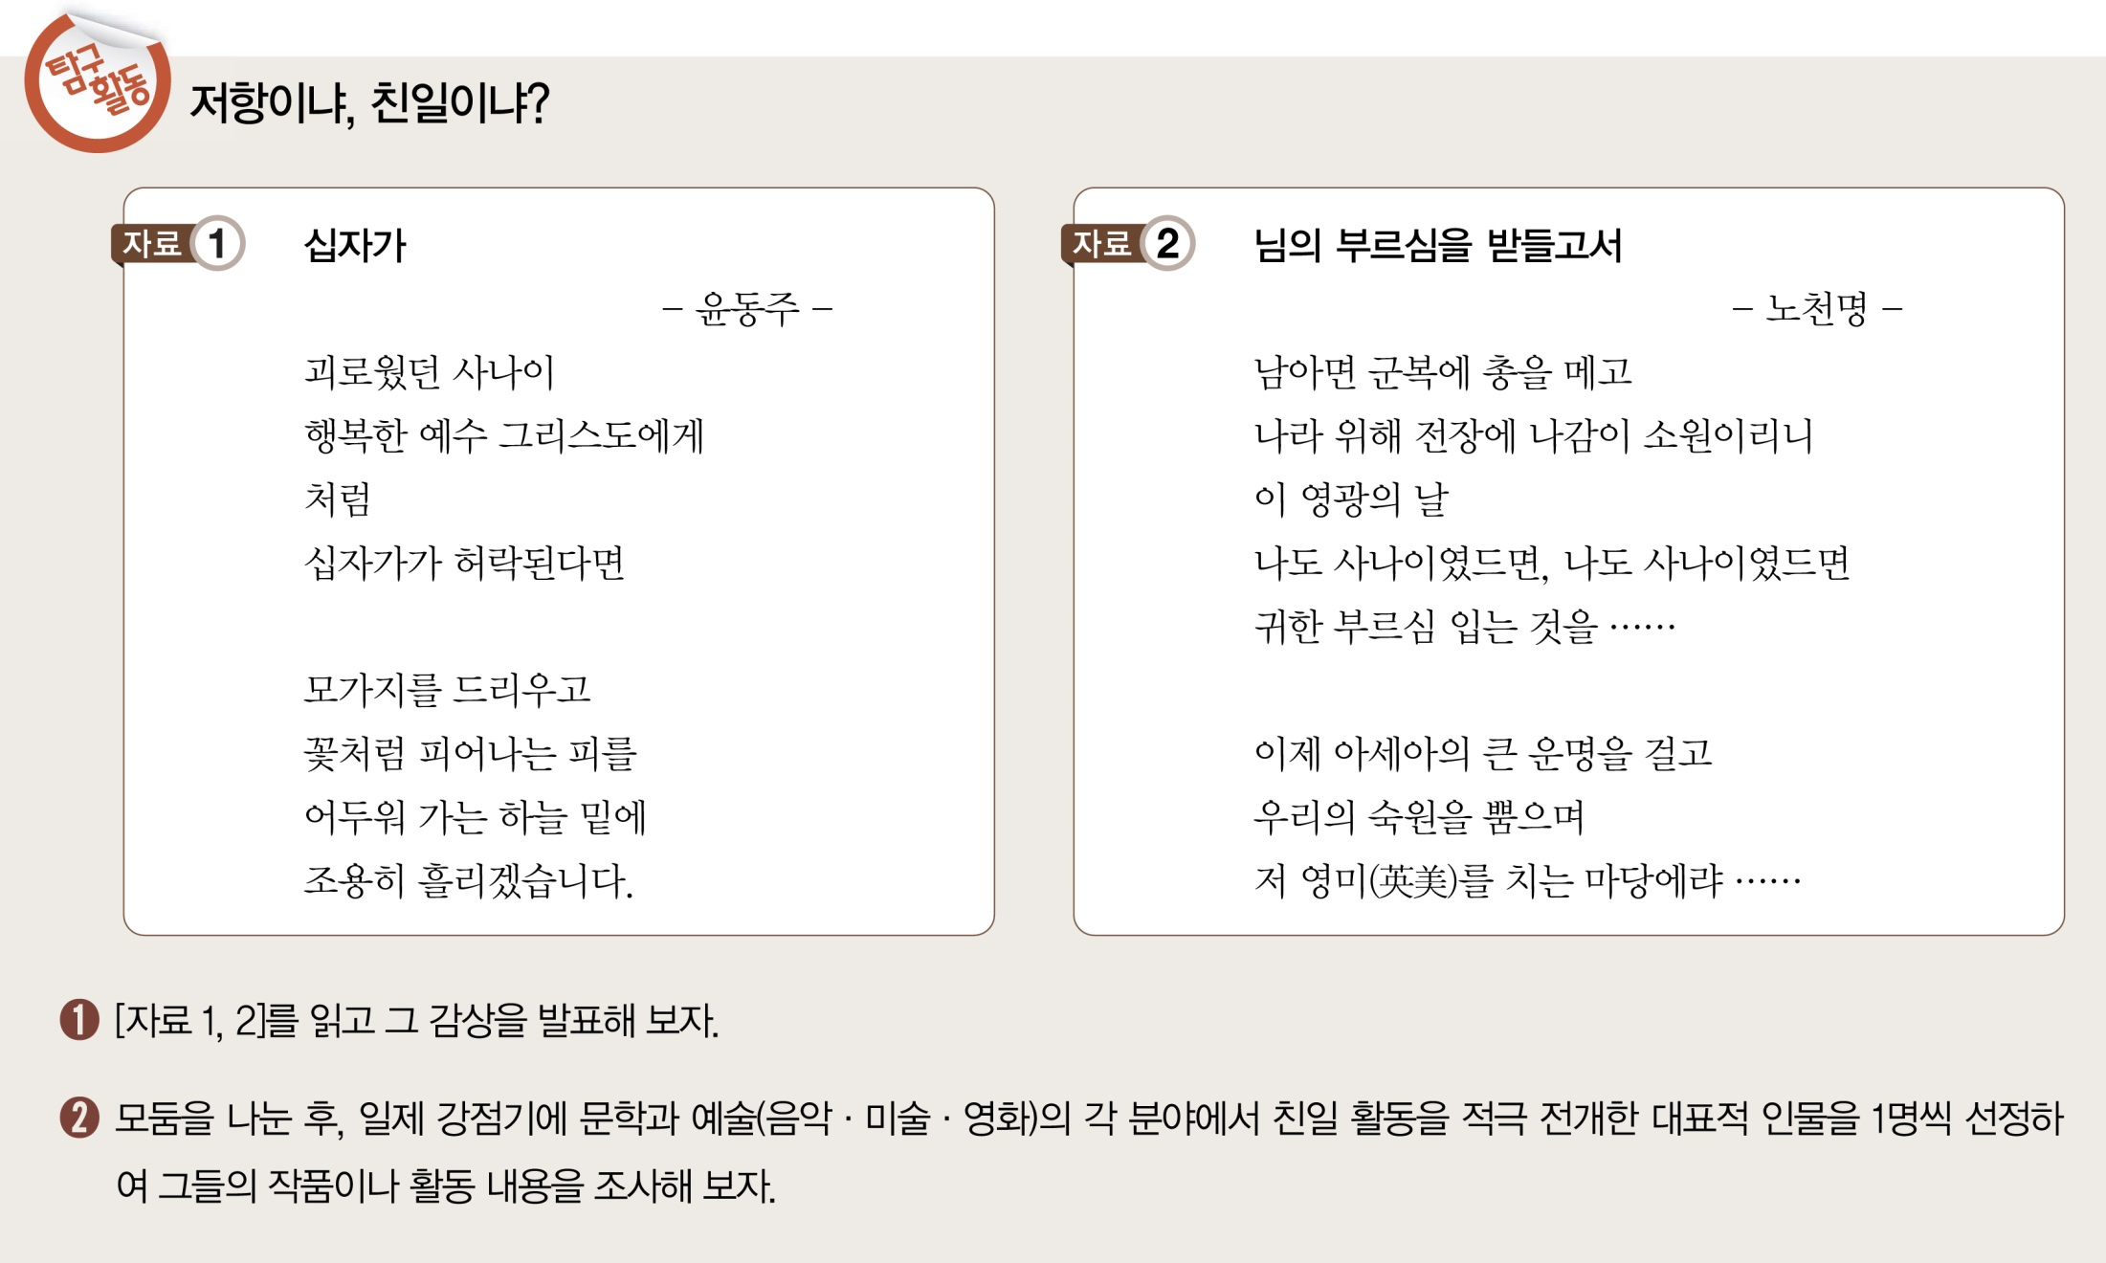
4. 사회 · 문화의 변화
대중문화의 유행과 문예 활동
(285쪽)
3

Slide 9
4. 사회 · 문화의 변화
대중문화의 유행과 문예 활동
(285쪽)
3
① [자료 1, 2]를 읽고 그 감상을 발표해 보자.
② 모둠을 나눈 후, 일제 강점기에 문학과 예술
(음악·미술·영화) 의 각 분야에서 친일 활동을 적극
전개한 대표적 인물을 1명씩 선정하여 그들의 작품이나
활동 내용을 조사해 보자.
[예시]
문학-이광수, 서정주, 모윤숙, 최재서, 김동환, 주요한
음악-현제명, 홍난파, 박시춘, 김기수
미술-김은호, 김기창, 김경승, 이상범
연극, 영화-유치진, 이서구, 조명암, 안석영, 문예봉

Slide 10

독립 전쟁의 승리와 고난(1920년대)
입니다.
1

